Slide 1
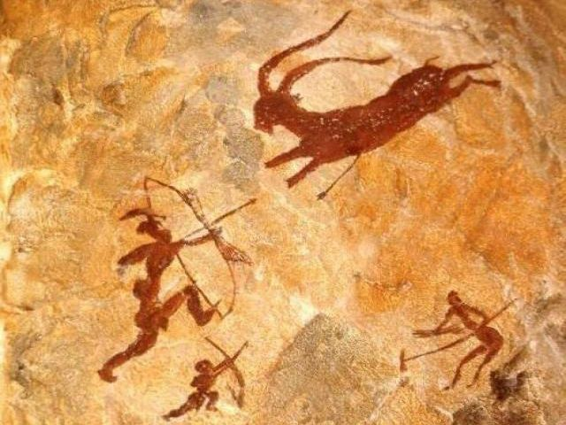
Глава 1. Первобытное общество.
История
5 класс

Slide 2
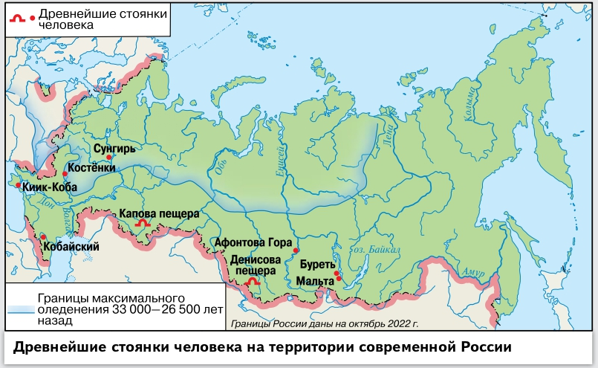

Slide 3
Что помогло древнейшему человеку выжить в трудных природных условиях?

Slide 4
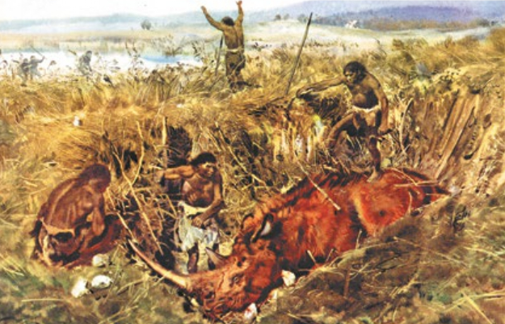
Глава 1. Первобытное общество.
§ 2. Первобытные охотники и собиратели.
Охота на мамонта. Художник З.Буриан.
Промыслом, связанным с высоким риском для жизни, обычно занимались мужчины. Женщины оставались с детьми на стоянках.

Slide 5

Записали:
10 сентября.
Классная работа.
Тема. Первобытные охотники и собиратели.

Slide 6
План урока:
1. Занятия первобытного человека.
2. Использование огня.
3. Орудия и жилища.
4. Род и племя.
5. Расы.

Slide 7
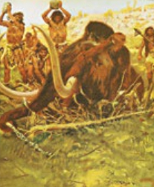
1. Занятия первобытного человека.
Назовите орудия, которые древние люди использовали на охоте.
Охота в древности. Художник З. Буриан

Slide 8
Хозяйство людей древнего каменного века основывалось на том, что давала им природа. Основой жизнедеятельности были охота, рыболовство, собирательство дикорастущих съедобных растений и кореньев. Такой тип хозяйства называется присваивающим.

Slide 9
Записали:
Присваивающее хозяйство – это хозяйство при котором люди всё необходимое брали у природы.

Slide 10
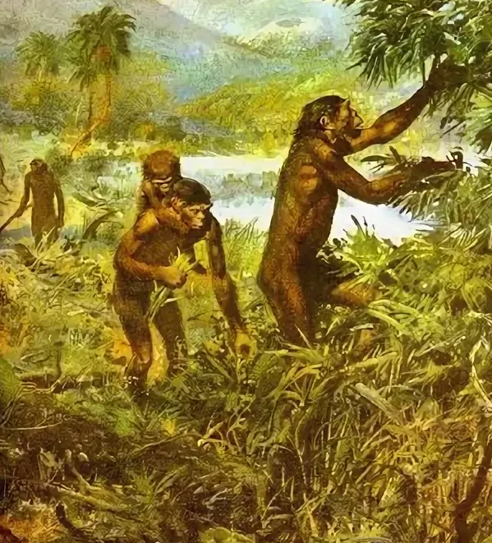
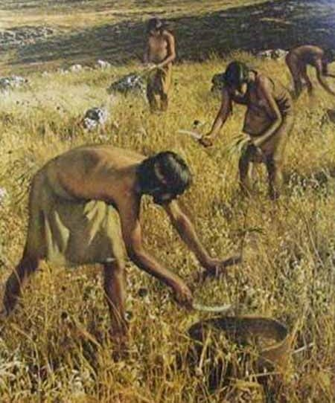
Разнообразие растений позволяло прокормиться, собирая ягоды, фрукты, грибы, орехи, коренья. Первобытные люди, занимаясь собирательством.

Slide 11
Присваивающее хозяйство – это хозяйство при котором люди всё необходимое брали у природы.
(Собирали корешки, плоды и ягоды, охотились на животных и птиц, ловли рыбу)
Далее:

Slide 12
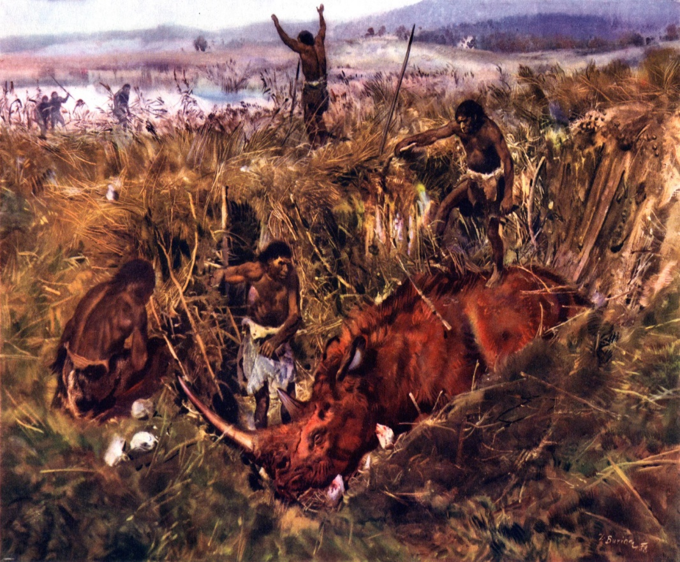
Охотиться на крупных животных (устраивать ловушки, загонять зверя) можно было только коллективно. Успешная охота обеспечивала людей мясной пищей.

Slide 13
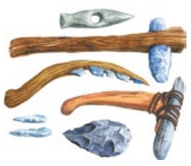
Вопрос:
Для чего могли использоваться изображённые на рисунке инструменты?
Первобытные инструменты (от латинского «орудие»)

Slide 14
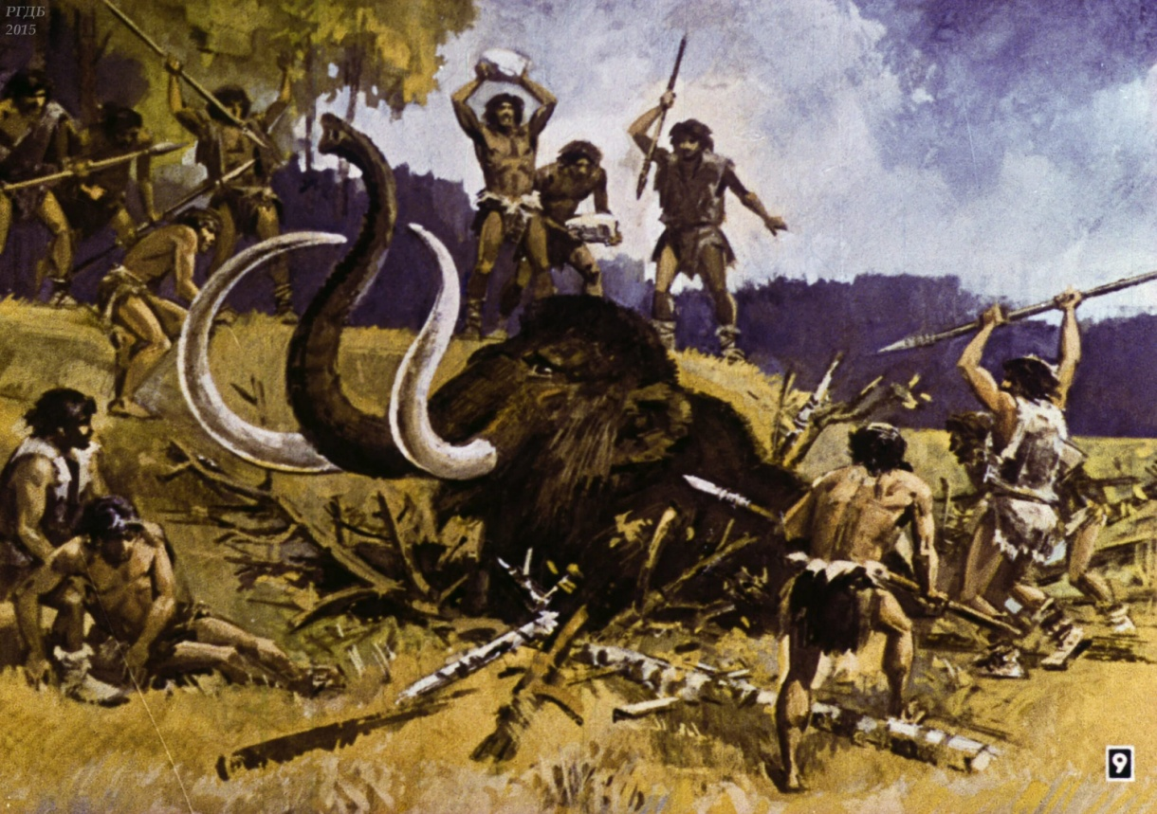
Вопросы:
1.Какие способы охоты использовали первобытные люди?
2.Почему охота была коллективным занятием?

Slide 15
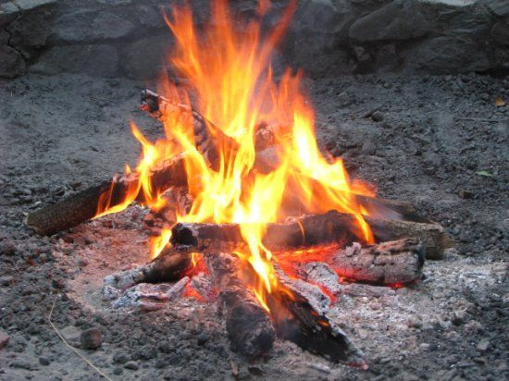
2. Использование огня.

Slide 16
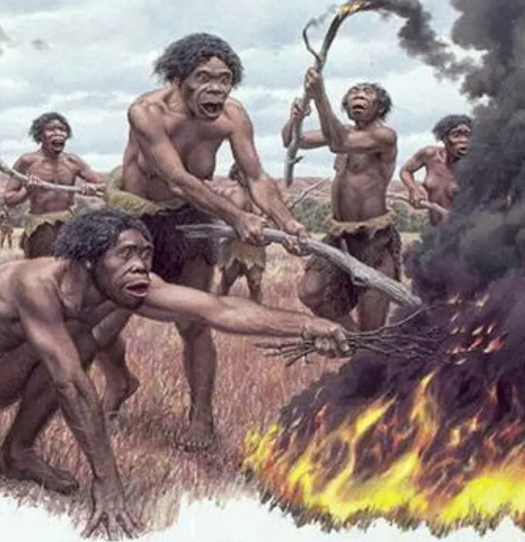
Сначала человек не умел добывать огонь и непрерывно поддерживал пламя, добытое, например, от загоревшегося в грозу дерева.

Slide 17
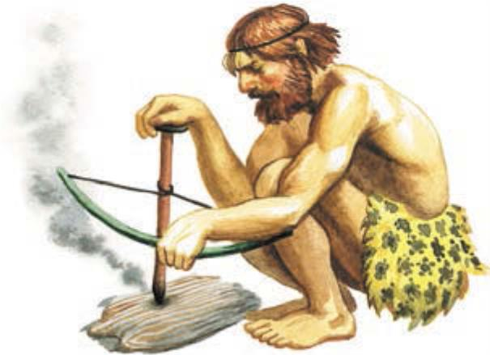
Огонь в жизни древнего человека.
1.Каким образом человек смог узнать свойства огня?
2.Какие способы получения огня изображены на рисунках?
3. Как применяли
огонь на охоте?

Slide 18
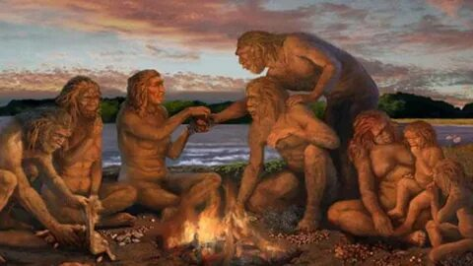
Какое значение в жизни древнего человека имел огонь?

Slide 19
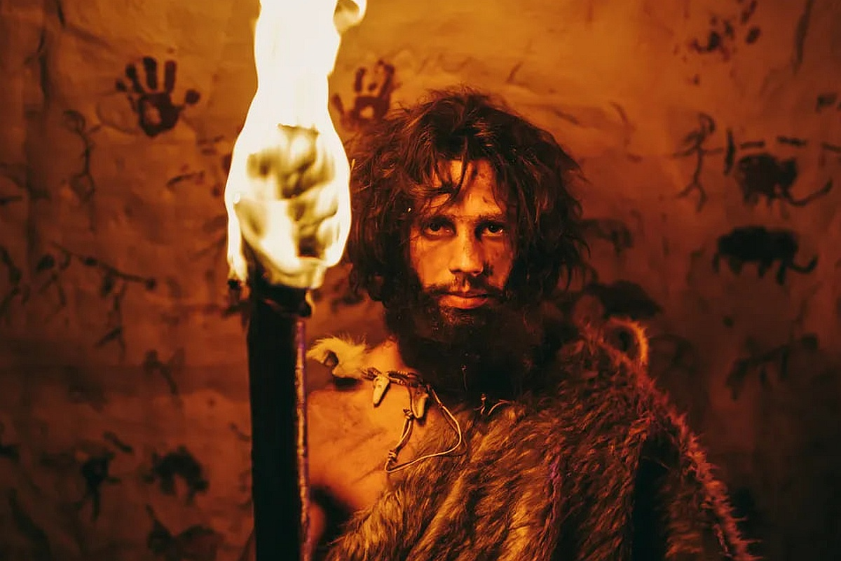

Slide 20
Значение огня для первобытного человека
Отпугивали диких животных.
Грелись у костра.
Костёр давал тусклый свет в пещере.
Обрабатывали орудия труда.
Готовили пищу.

Slide 21
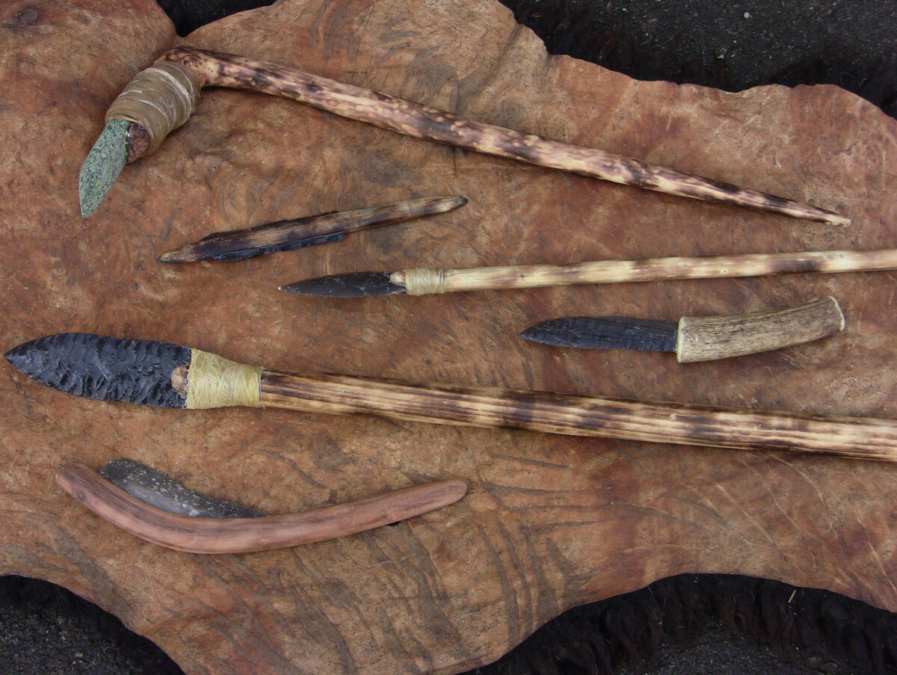
3. Орудия и жилище.

Slide 22
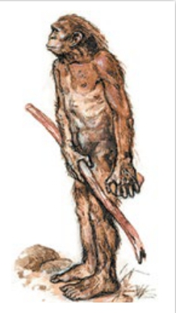
Что происходило в жизни древних людей в последний ледниковый период?

Slide 23
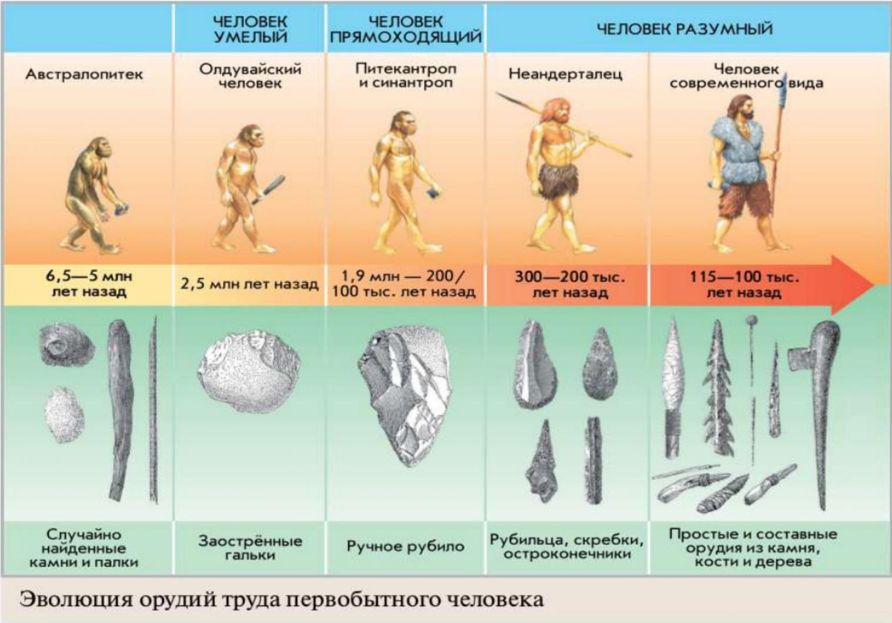
Как изменились орудия труда?

Slide 24
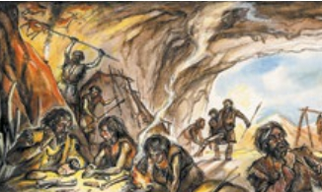
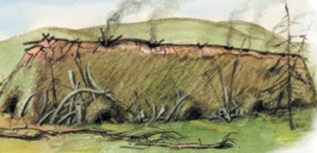
Жилище первобытного племени.
Сравните два вида жилищ первобытного человека. Назовите преимущества и недостатки каждого жилища. Аргументируйте свой ответ.

Slide 25
4. Род и племя.
Сообщества древних людей современного вида учёные называют термином «праобщи́ны». Коллектив кровных родственников, которые происходили от общих предков, называют«род»или«родовая общи́на».

Slide 26
Несколько родов составляли племя. Его возглавлял совет, в который входили старейшины родов. Племя имело общую территорию, язык, обычаи и вождя.

Slide 27
Вопросы:
1. Что такое родовая община?
2. Что предшествовало родовой общине в процессе развития человека?

Slide 28
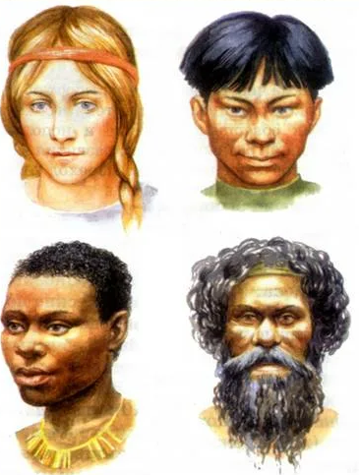
5. Расы.

Slide 29
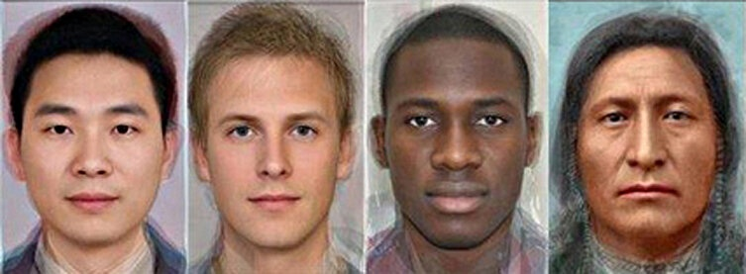
Раса—это большая группа людей, обладающих общими внешними признаками (цвет кожи, разрез глаз, вид волос).

Slide 30
Записали:
Раса – группа людей, образовавшаяся на территории с одинаковым климатом и имеющие одинаковые внешние признаки.

Slide 31
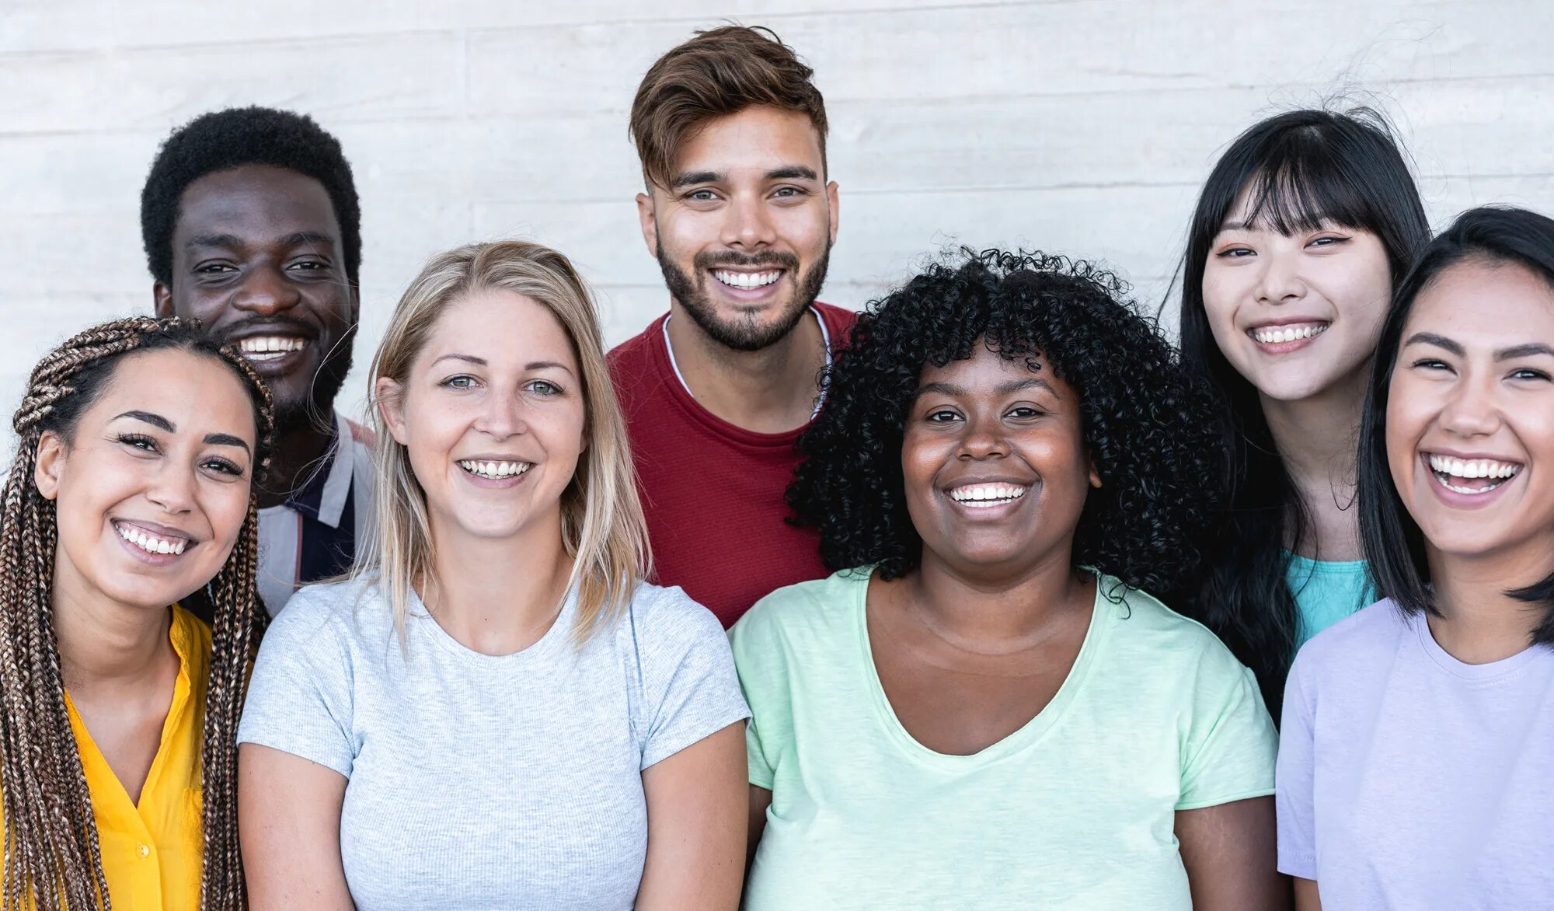
Выделите характерные черты каждой расы

Slide 32
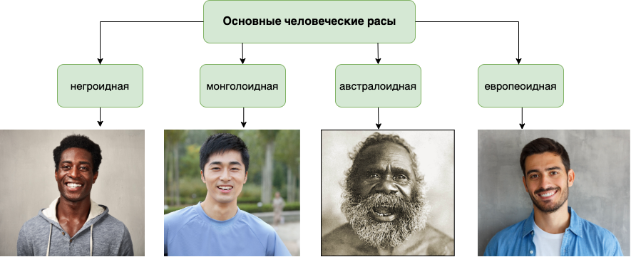
Какие условия оказали влияние на формирование рас, представители которых изображены на рисунке.

Slide 33
Подведём итоги
Первобытные люди занимались охотой и собирательством. Научились пользоваться огнём. Появился первый коллектив — родовая община.

Slide 34
ДОМАШНЕЕ ЗАДАНИЕ:
§ 2 прочитать, записи выучить, заполните таблицу «Человеческие расы».
Название стоянки | Время | Место
Костёнки
Сунгирь
Хартылво-2
Авдеевская
Гагаринская
Зарайская
Мальта
Буреть
Капова пещера
Раса | Цвет кожи | Форма носа | Волос

